Slide 1

PRIGODNA NASTAVA
Ružica Jauk, prof.
MŽSV profesora klasičnih jezika
Rijeka, 24. listopad 2023.

Slide 2

„Prigodna nastava je didaktički biser neprolaznog odgojnog sjaja, trenutak kada se napušta propisani kurikulum da bi se nastavi dala ona iskra, kratki poticaj, snažni motiv za kratko podsjećanje na temu što bi možda promakla u redovnoj nastavi ili uopće nije predviđena programom.”
Znamen: NS 2022./23.

Slide 3
Prigode za prigodnu nastavu
Važni datumi za znanost, umjetnost
Važni datumi za povijest čovječanstva, naše domovine…
Aktualne teme (SRZ – Nastavnički priručnik)

Slide 4
Latinski jezik i prigodna nastava
23. 09. Dan europske baštine
26.09. Europski dan jezika
26.09. Svjetski dan ljekarnika
30.09. Sv. Jeronim
5.10. Svjetski dan nastavnika
21.10. Međunarodni dan arheologije
21.11. Svjetski dan pozdrava
2023. I. Crijević (560. obljetnica rođenja)
3.01. 2024. Ciceron (2130.obljetnica rođenja)

Slide 5
Latinski jezik i prigodna nastava
10.01. Svjetski dan smjeha (ridendo dicere verum)
21.03. Svjetski dan pjesništva
2024. J. Šižgorić (515. obljetnica smrti)
27.03 Svjetski dan kazališta (prigodna predstava)
03.04. Svjetski dan dobrih djela (Rimski carevi- Antonini)
07.04. Svjetski dan zdravlja (Mens sana in corpore sano)
18.05. Međunarodni dan muzeja (Važnost muzeja, posjet muzeju)
21.05. Međunarodni dan čaja (čaj kao lijek)
18.06. Dan održive pripreme hrane (završetak nastavne godine uz delicije)
21.06. Svjetski dan glazbe (završetak nastavne godine uz glazbu i delicije)

Slide 6
23. 09. Dan europske baštine
Hrvatski latinizam kao dio europske baštine

Slide 7
NAJSTARIJI NATPISI:
Epitaf kraljice Jelene (Helenae reginae epitaphium), 976.g. crkva sv. Marije od Otoka u Solinu – nadgrobni natpis posvećen kraljici Jeleni
Epitaf Petra Crnog (Inscriptio Petri Zerni sarcophago insulpta), crkva sv. Petra u Supetru kod Malog rata – natpis u stihovima darovan Petru Crnom
Vekenegin epitaf (Vekenegae epitaphium), nadgrobni natpis iz 1111. godine pisan djelomično u elegijskom distihu (20 stihova) za poglavaricu benediktanskog samostana Sv. Marije u Zadru

Slide 8
Vekenegae epitaphium
Oret qui spectat dicens: „In pace quiescat,
Corpus ut arca tegat, flatus et alta petat”.
arca – lijes
et flatus – a dah (duša)

Slide 9
PROZNI DOKUMENTI POVIJESNOG ZNAČAJA:
RIŽANSKI PRAVORIJEK (Placitum Risanum), 804.g., Rižanski sabor istarskih općina – svjedočanstvo o navali Hrvata u Istru, opisuje život u istarskim gradovima u bizantsko i franačko doba
TRPIMIROVA DAROVNICA, 852.g. crkva u Rižnicama između Solina i Klisa – sačuvana u prijepisu – odgovor kralja Trpimira nadbiskupu o opremanju samostana
OPORUKA AGAPE (kćeri Tribuna Dabra), 999.g. – najstarija hrvatska isprava
Notes:
dokumenti koji svjedoče o povijesnim okolnostima u kojima se nalazio naš narod

Slide 10
DAROVNICA KRALJA PETRA KREŠIMIRA IV., 1067.g. u Ninu – potvrđuje samostanu sv. Krševana u Zadru vlasništvo nad posjedom Diklo. U ispravi se nalazi genealogija hrvatskih vladara.
SUPETARSKI KARTULAR, 11.st. – zbornik listina koje se odnose na benediktinski samostan Sv. Petra u Selu kod Splita u rukopisu Iura Sancti Petri de Gomai
POVELJA KULINA BANA, 12.st., banova kancelarija u Bosni - dvojezična povelja napisana vrlo učenim latinskim jezikom
ZLATNA BULA BELE IV., 1242.g. – isprava kojom se Gradecu podaruje status slobodnog kraljevskog grada
STATUT ZAGREBAČKOG KAPITOLA (Statuta Capituli Zagrabiensis), 14.st. – zagrebački kanonik Ivan Arhiđakon opisuje političke i kulturne prilike

Slide 11
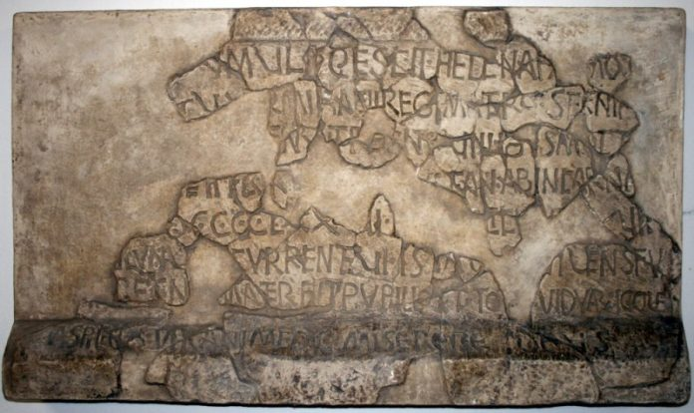

Slide 12
Sarkofag hrvatske kraljice Jelene s latinskim epitafom na prednjoj strani iz 976. godine pronašao je arheolog i svećenik don Frane Bulić 28. kolovoza 1898. pri arheološkom istraživanju temelja nekadašnje starohrvatske bazilike koja se nalazi pokraj današnje crkve Gospe od Otoka u Solinu.

Slide 13
»(in hoc) (t)UMULO Q(ui)ESCIT HELENA FAMO(sa) (quae fui)T UX(o)R MIHAELI REGI MATERQ(ue) STEFANI R(egis) (pacemque) (obt)ENUIT REGNI. VIII IDUS M(ensis) OCT(obris) (in pac)E HIC OR(dinata) FUIT AN(no) AB INCARNA(tione) (Domini) DCCCCLXXVI IND. IV CICL(o) L(un) V. (ep) XVII (ciclo sol) V LUN. V. (conc)URRENTE VI. ISTAQ(ue) VIVENS FU(it) REGN(i) MATER FUIT PUPILOR(um) TUTO(rque) VIDUAR(um) ICQUE ASPICIENS VIR ANIME DIC MISERERE DEUS.«

Slide 14
Bulić je, uz pomoć J. Barača i I. Križanića, uspio rekonstruirati latinski epitaf na sarkofagu, koji u prijevodu glasi:
„U ovom grobu počiva glasovita Jelena koja je bila žena kralju Mihajlu, a majka Stjepana kralja. Ona se odreče kraljevskog sjaja dneva osmoga mjeseca listopada. I bi ovdje pokopana 976 godine od utjelovljenja Gospodnjeg indikcije četvrte petoga cikla mjesečeva, sedamnaeste epakte, petoga kruga sunčanoga koji pada sa šestim. Gle, ovo je ona, koja je za života bila majka kraljevstva, a zatim postala majkom siročadi i zaštitnicom udovica. Ovamo pogledavši, čovječe reci: Bože smiluj joj se duši!”

Slide 15
976 Helenae reginae epitaphium, versio electronica (CroALa – Croatiae auctores Latini- tekstovi hrvatskih latinista i autora povezanih s Hrvatskom)
in hoc tUMULO QuiESCIT HELENA FAMOsa quae fui UXOR MICHAELI REGI MATERQue STEFANI Regis pacemque obtENUIT REGNI. VIII IDUS Mensis OCTobris in pacE HIC ORdinata FUIT ANno AB INCARNAtione Domini DCCCCLXXVI IND. IV CICLo Lun. V. ep. XVII ciclo sol. V LUN. V. concURRENTE VI. ISTAQue VIVENS FUit REGNi MATER FUIT PUPILORum TUTOrque VIDUARum ICQUE ASPICIENS VIR ANIME DIC MISERERE DEUS.
http://solr.ffzg.hr/philo4/croala0/query?report=concordance&method=proxy&q=helena&start=0&end=0

Slide 17
s Hrvatskom. Uključena su djela od srednjeg vijeka do najnovijeg doba: najstariji je tekst trenutačno solinski epitaf kraljice Jelene iz 976, a najnovija je zbirka latinskih pjesama Ivana Goluba, prvi put objavljena 1984.

Slide 19
Helenae reginae epitaphium
In hoc tumulo quiescit Helen famosa, quae fuit uxor Mihaeli regi materque Stefani regis pacemque obtenuit regni. VIII Idus mensis Octobris obiit in pace. Hic ordinata fuit anno ab incarnatione domini DCCCCLXXVI… Istaque vivens fuit regni mater, fit pupillorum tutorque vidarum.
Icque aspiciens vir, „Anime” dic „miserere, Deus.”
VIII Idus mensis Octobris – 8. listopada
ordinata fuit – sepulta est
Icque – hucque: a ovamo
anime - animae

Slide 20

Ciceronove izreke
Liberi non sunt, quorum mens oppressa premio, lingua obstricta mercede.
Non nobis solis vivimus.

Slide 21

Aktivnost
Istražiti Ciceronove izreke
Odabrati najdojmljiviju izreku
Napraviti i osmisliti straničnik (knjižnik, bookmark) - ilustriracija i latinski natpis

Slide 22
3.01. 2024. Ciceron (2130.obljetnica rođenja)
3.1.106. rođen u Arpinu u plebejskoj obitelji, pogubljen u Rimu 7.12. 43. pr.Kr
Najveći rimski govornik, održao je 100 govora, 58 sačuvano
Bavio se filozofijom telogijom, retorikom, epistolografijom

Slide 23
Priče
Darivanje
Dragocjeno blago

Slide 24
21.05. Međunarodni dan čaja (čaj kao lijek)
Rad u grupama
Predstaviti tri biljke – latinski i hrvatski naziv
Učenike podijeliti u tri ili više skupina da pronađu i unesu podatke koji se traže u tablici.
Naučiti istraženo
Nastavnik odabire iz svake grupe učenika koji će prezentirati rad

Slide 25
Naziv biljke
Latinski naziv
Porodica
Ljekarnički naziv
Engleski naziv
Njemački naziv
Drugi naziv
Opis biljke
Povijest biljke
Vrijeme cvatnje
Stanište
Branje
Ljekovito djelovanje

Slide 26
Naziv biljke | KADULJA
Latinski naziv | Salvia officinalis
Porodica | Lamiaceae, usnatice
Ljekarnički naziv | Herba Salviae
Engleski naziv | garden sage, common sage
Njemački naziv | der Echte Salbei, der Garten-Salbei, der Küchensalbei, der Heilsalbei
Drugi naziv | divlji kuš, kuš, pitomi pelin, žalfija
Opis biljke | Kadulja je višegodišnja biljka drvenastog korijena. Stabljika mlade kadulje je zeljasta, u donjem dijelu odrvenjela. Izduženi listovi obrasli su dlačicama. Cvjetovi su najčešće ljubičasti, skupljeni na vrhu stabljike u rahlom cvatu (sastavljeni klas).
Povijest biljke | Drevni Egipćani koristili su kadulju kao lijek za neplodnost, ali i za liječenje zaraznih bolesti, poput kuge. Koristili su je i u obredima balzamiranja i mumificiranja. Stari Grci upotrebljavali su je kao lijek za zmijski otrov. Rimljani su imali razrađen obred pri branju kadulje, a Indijanci su je nosili oko vrata pri ritualnom plesu. U srednjem vijeku imala je važno mjesto u medicini kao jedna od biljaka s jakim antimikrobnim djelovanjem.
Vrijeme cvatnje | svibanj – lipanj
Stanište | Kadulja raste na brdima u priobalju i na otocima Mediterana. Voli sunčana mjesta. Otporna je na sušu.
Branje | Beru se mladi ogranci i listovi, nešto prije cvatnje, suše se brzo i pažljivo, u sjeni.
Ljekovito djelovanje | Kadulja se koristi u prehrambenoj, kozmetičkoj i farmaceutskoj industriji. Poznato je njezino antiseptičko i baktericidno djelovanje. Koristi se za liječenje usne šupljine i grla, oboljenja i krvarenja zubnog mesa, afti, gljivica, zadaha iz usta, angine, katara grla, oboljenja glasnica, jednjaka, faringitisa. Odličan je prirodan lijek za regulaciju mjesečnice, hormonalne poremećaje, probleme u menopauzi i sprječavanje pobačaja. Kao antiseptik kadulja se upotrebljava kod kožnih oboljenja. Pomaže kod bolesti mokraćnog mjehura, slabosti živaca, depresije, slabog apetita, umiruje grčeve i povraćanje. Čaj od kadulje 1 žlica (15 grama) svježe ili 1 čajna žličica (4 grama) sušene kadulje 1 šalica (240 ml) vode zaslađivač po ukusu svježi sok od limuna (po želji) Jednostavno zakuhajte vodu, zatim dodajte kadulju i kuhajte ju oko 4-5 minuta. Ostavite čaj u poklopljenoj posudi još 10-ak minuta. Procijedite kako biste uklonili listove prije dodavanja željenog zaslađivača i soka od limuna po ukusu.

Slide 27
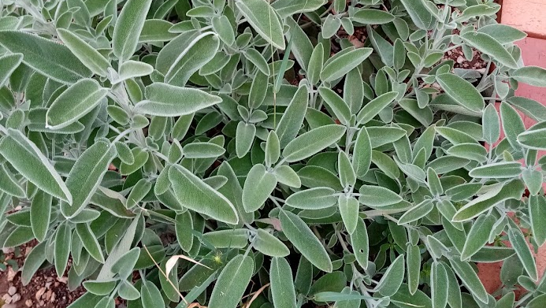

Slide 28
Naziv biljke | ISUSOVA KRUNA, PASIFLORA
Latinski naziv | Passiflora
Porodica | Passifloraceae, trubanjovke
Ljekarnički naziv | Passiflora
Engleski naziv | passion flower
Njemački naziv | die Passionsblume
Drugi naziv | Marakuja
Opis biljke | Isusova kruna je zeljasta biljka penjačica, velikih egzotičnih cvjetova. Može narasti do osam metara. Penje se jednostavnim viticama.
Povijest biljke | Isusova kruna potječe iz Amerike. Dobila je ime prema latinskoj riječi passio što znači patnja i označava Isusovu patnju ili krunu te riječi flos, što znači cvijet).
Vrijeme cvatnje | lipanj – rujan
Stanište | humusna i rahla tla bogata mineralima i hranjivim tvarima
Branje | Ako se uzgaja za plodove, pasiflora se bere kada plodovi mijenjaju boju od zelene do žute i postaju mekši.
Ljekovito djelovanje | Isusova kruna je prirodni antidepresiv. Liječi stres, anksioznost, tjeskobu, nesanicu, hiperaktivnost, umiruje središnji živčani sustav, smanjuje želučane grčeve i grčenje mišića, pomaže kod Parkinsonove bolesti, neurastenije, dismenoreje, glavobolje, astme, liječi hemoroide, kontrolira hormone. Recept za čaj od pasiflore Prirodni napitak za smirenje. Preporuka je piti jednu šalicu čaja navečer tijekom najmanje sedam dana kako biste osjetili pozitivne učinke. Sastojci: 1 žlica sušene pasiflore (oko 2 grama) ili jedna vrećica čaja 1 šalica vruće vode med (po želji) Upute: Osušenu pasifloru potopite u vruću vodu 8 minuta. Procijedite ili izvadite vrećicu čaja iz vode. Po želji zasladite s malo meda. https://www.tvornicazdravehrane.com/zdravi-kutak/pasiflora-opustanje-i-nesanicu-upotreba-doziranje-nuspojave-69204/

Slide 29
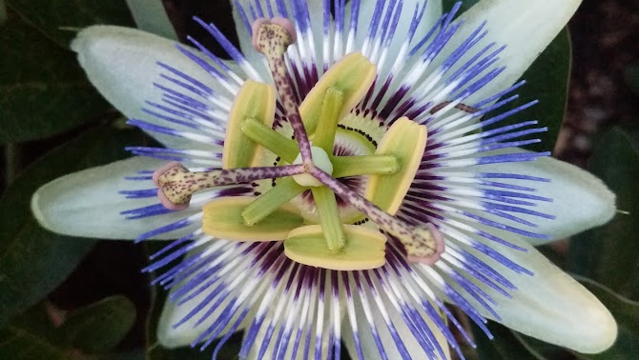

Slide 30
Naziv biljke | JABUKA
Latinski naziv | Malus domestica
Porodica | Rosaceae, ružovke
Engleski naziv | apple tree
Njemački naziv | der Apfelbaum
Drugi naziv | jabalka
Opis biljke | Stablo jabuke može narasti i do 12 metara. Krošnja je razgranata i gusta. Deblo je promjera do 1 metar. Listovi su ovalnog oblika, sitno nazubljenih rubova. Cvjetovi su dvospolni, pravilni, bijele ili ružičaste boje. Cvatu prije listanja u travnju. Plod je okrugao, sadrži desetak sjemenki, dozrijeva ljeti ili u ranu jesen. Naraste 3 – 4 m visine tvoreći nepravilnu, široku, gustu krošnju.
Povijest biljke | Kao divlje drvo jabuka je još u pretpovijesno doba rasla u Europi. Pitoma jabuka potiče iz južnog Sibira i Azije, a već Grci i Rimljani uzgajali su brojne sorte. Danas je najraširenije voće na svijetu, poznato je više od 10 000 sorti.
Vrijeme cvatnje | travanj, svibanj
Stanište | Raste na sunčanim i svijetlim mjestima, pogoduju joj duboka, humusna, blago kisela tla.
Branje | lipanj – listopad
Ljekovito djelovanje | Opskrbljuje organizam energijom, jača imunitet. Smanjuje kolesterol, pomaže protiv kroničnog umora, vrtoglavice, pretilosti, glavobolje, migrene, proljeva, povraćanja, bolesti grla, proširenih vena te opstipacije. Recept za čaj Pripremite tri srednje velike jabuke, a zatim ih namočite u toploj vodi. Dodajte im pola žlice sode bikarbone i pustite da odstoje u tekućini dva sata. Nakon toga voće operite pod mlazom mlake vode, a zatim ogulite i nasjeckajte koru, a sočni dio narežite na kockice. Zatim zagrijte litru vode do vrenja, smanjite vatru, a zatim dodajte jabuke i štapić cimeta. Kuhajte još deset minuta. Izvadite ga iz izvora topline i ostavite da se malo ohladi, a zatim procijedite i pijte dok je toplo. U napitak možete dodati i krišku naranče koja će dodatno naglasiti okus čaja, kao i malo domaćeg meda, ako volite slađi napitak. https://www.ljekovitapriroda.com/caj-od-jabuka-i-cimeta-predstavlja-pravu-riznicu-antioksidansa/

Slide 31
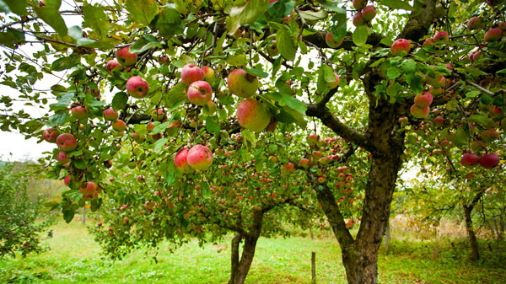

Slide 32
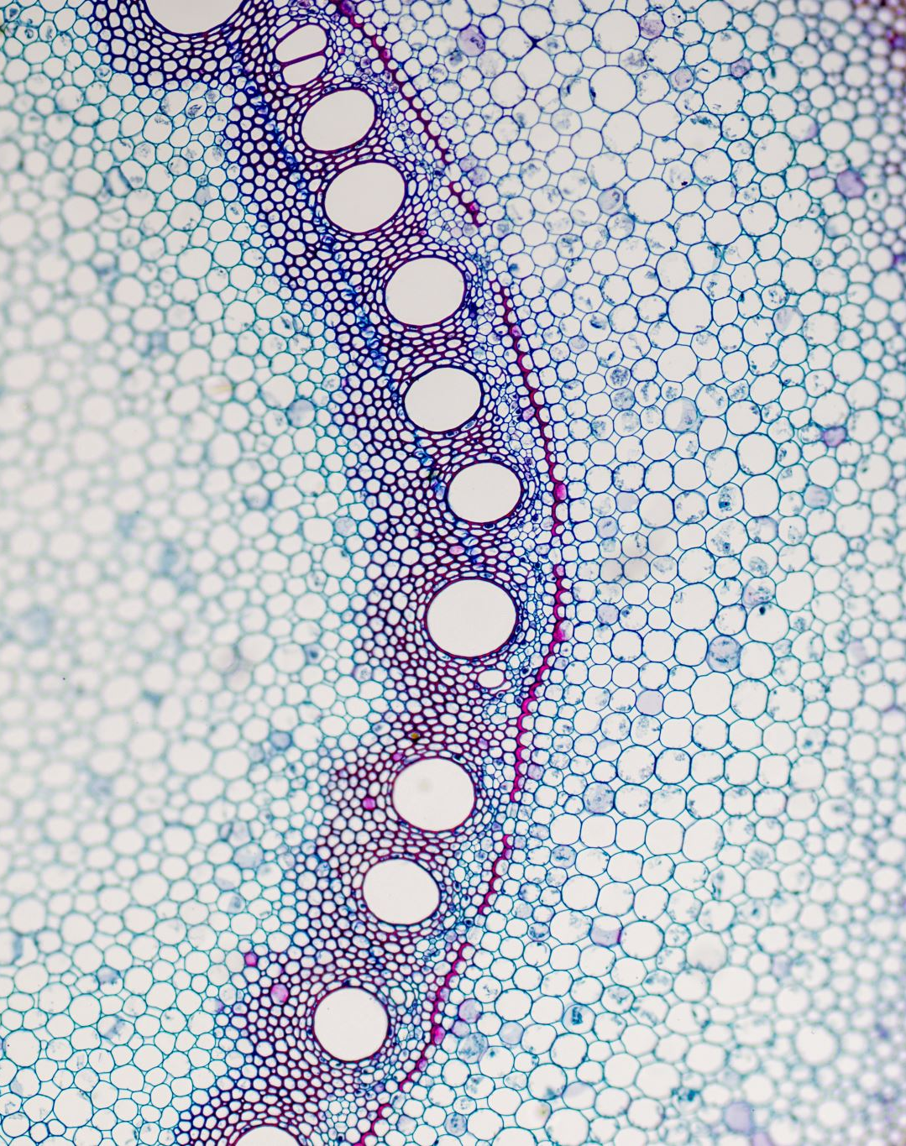
Radionica
Dan europske baštine (učenici 1.-4. razreda)
Epitaf kraljice Jelene
Placitum Risanum – nastavni materijali
Međunarodni dan čaja – tablice, nastavni materijal
3.01. 2024. Ciceron (2130.obljetnica rođenja) – Non nobis solis vivimus
Dramska izvedba sudionika (dvije priče)
Međunarodni dan arheologije (posjet arheološkim lokacijama) Rijeka, ppt

Slide 33
MREŽNI IZVORI
1. https://www.adiva.hr/nutricionizam/ljekovito-bilje/
2. https://www.agroklub.com
3. https://dictionary.cambridge.org/
4. https://www.enciklopedija.hr/
5. https://www.plantagea.hr
6. https://www.plantea.com.hr
7. https://www.plivazdravlje.hr/
8. https://repozitorij.agr.unizg.hr
9. https://www.vasezdravlje.com/
10. https://www.vrtlarica.hr
11. https://zastita-prirode.hr/

Slide 34
https://www.tvornicazdravehrane.com/zdravi-kutak/pasiflora-opustanje-i-nesanicu-upotreba-doziranje-nuspojave-69204/
https://www.ljekovitapriroda.com/caj-od-jabuka-i-cimeta-predstavlja-pravu-riznicu-antioksidansa/
https://povijest.hr/nadanasnjidan/pronaden-sarkofag-hrvatske-kraljice-jelene-slavne-1898/
http://solr.ffzg.hr/philo4/croala0/query?report=concordance&method=proxy&q=helena&start=0&end=0 (23.10.2023.)

